Slide 1


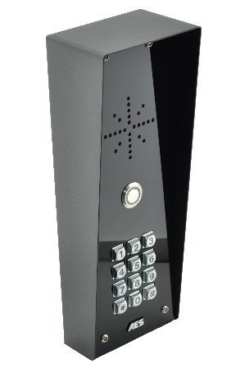



CELLCOM PRIME
Toreingang
CellcomPrime
Advanced GSM Intercom
Ruft Ihr Telefon oder Ihr Mobiltelefon bei einer Ankunft an, wenn der Besucher die Anruftaste drückt.
Verpassen Sie niemals einen Besucher durch Handy-Anrufe.
Funktioniert mit jedem Standardvertrag oder jeder Pre-Pay-GSM-Micro-SIM-Karte.
Kommt mit optionaler VodafoneTM 12-Monats-Vertrags-SIM, unbegrenzten Anrufen und Texten für £ 7,50 / Monat + MwSt. * (Es gelten die allgemeinen Geschäftsbedingungen, nur Zone 1 Europa).
Kostenlose App für Hausbesitzer zum Auslösen von Toren, Einrichten der automatischen Öffnungs- und Schließzeiten, Erstellen neuer Zugangscodes, Empfangen von Benachrichtigungen bei der Ankunft usw.
Kostenlose Installer-App für Remote-Programmierung und Diagnose.

Slide 2






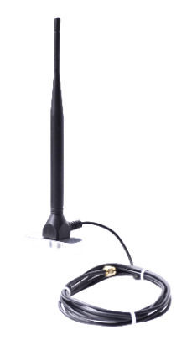






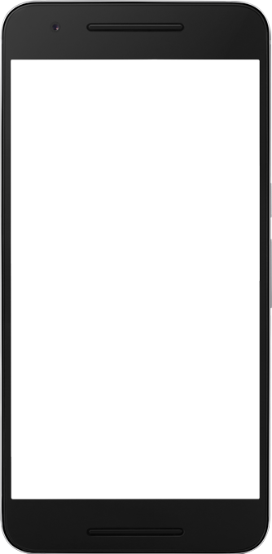


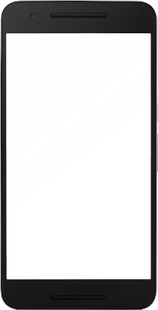
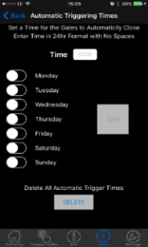
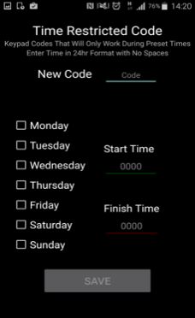
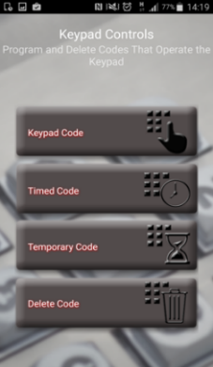
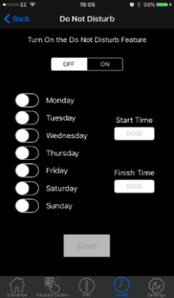
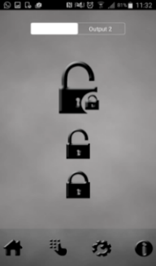
CELLCOM PRIME
Innovative GSM Gegensprechanlage
Stellen Sie die automatischen Öffnungs- und Schließzeiten des Tors ein.
Fügen Sie Tastaturcodes per App hinzu.
Einstellbare “nicht Stören” Zeiten.
Fügen Sie zeitlich begrenzte Codes ein
Hochleistungsantenne
Benutzerprotokoll auf Ihrem Telefon.
2x
Relays
Beleuchtete Ruftaste sowie Wahlfeld.
App-Übersicht
*App Dahrstellung dient nur zu Representationszwecken.

Slide 3

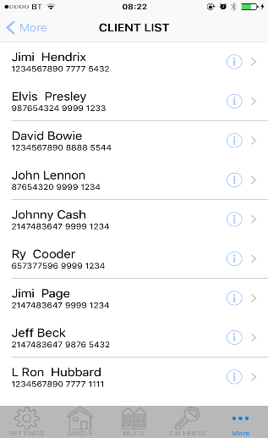
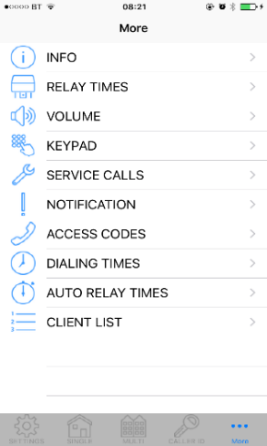
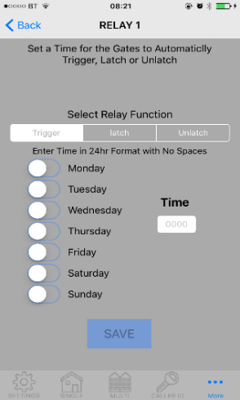
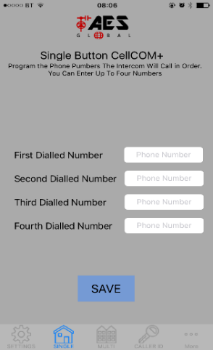
CELLCOM PRIME
Innovative GSM Gegensprechanlage
*App Dahrstellung dient nur zu Representationszwecken.
Komplettes Menü aller Parameter zur Einstellung per App
Telefonnummern einfach bearbeiten!
Erstellen Sie eine Liste aller Ihrer Installationen für die spätere Bearbeitung oder Diagnose
Automatische Öffnungs- und Schließzeiten programmierbar
Technische Angaben
Wählbare Nummern | 4 | Relays | 2
Permanente Eingaben | 200 | Relay Typ | N/C and N/O
Zeitlich begrenzte Eingaben | 20 | Relay Ladung | 2 amps, 24v ac max
Temporäre Eingaben | 30 | Stromverbrauch | 300mA bei Einwahl, 2amp bei Benutzung
Automatische Berichterstattungen | 40 | Modem Modell | 2G Quad Band, 4G Europa, 4G USA, 4G AUS/NZ
Anruf-ID-Nummern | 100
Zeitlich begrenzte Anruf-ID-Nummern | 20 | Stromversorgung | 24v dc (24v 2A dc adaptor enthalten)

Slide 4

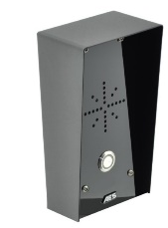
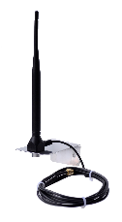

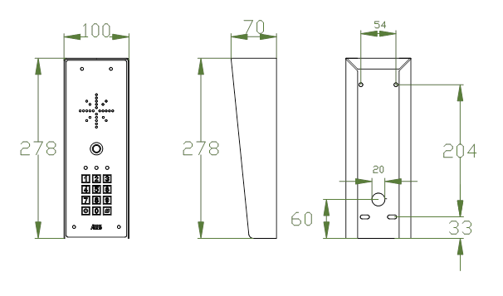
CELLCOM PRIME
Innovative GSM Gegensprechanlage
Imperial Verkleidung
Ultra stylisches, komplett schwarzes Panel mit strukturierter, pulverbeschichteter Aluminiumhaube und glänzend schwarzer Acrylverkleidung mit robusten Metallrückplatte. Mit modernem weiß beleuchtetem Druckknopf. | GSM-5IMP | Europa *eingeschränkte Konnektivität
 | PRIME6-IMP/4GE | Europa
 | PRIME6-IMP/4GA | USA
 | PRIME6-IMP/4GSA | Australien & NZ
2G
4G
4G
4G
Imperial Verkleidung mit Wahlfeld
Ultra stylisches, komplett schwarzes Panel mit strukturierter, pulverbeschichteter Aluminiumhaube und glänzend schwarzer Acrylverkleidung mit robusten Metallrückplatte. Mit modernem weiß beleuchtetem Druckknopf sowie Wahlfeld. | GSM-5IMPK | Europa *eingeschränkte Konnektivität
 | PRIME6-IMPK/4GE | Europa
 | PRIME6-IMPK/4GA | USA
 | PRIME6-IMPK/4GSA | Australien & NZ
2G
4G
4G
4G

Slide 5
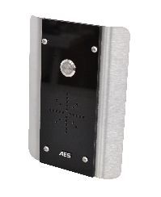
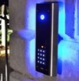
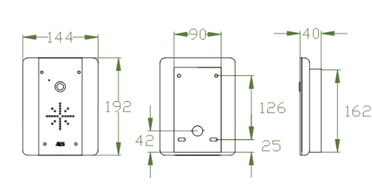
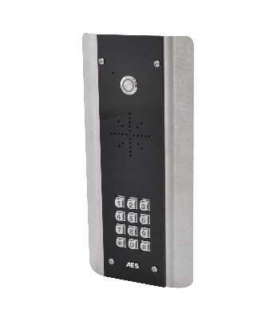
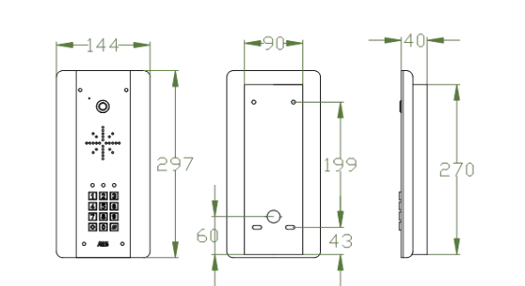
CELLCOM PRIME
Innovative GSM Gegensprechanlage
Architektonische Verkleidung
Stilvoll gebogenes Architekturmodell. Hergestellt aus Marine Edelstahl BS316 mit glänzend schwarzer Acrylverkleidung sowie moderne blaue Hintergrundbeleuchtung. | GSM-5AB | Europa *eingeschränkte Konnektivität
 | PRIME6-AB/4GE | Europa
 | PRIME6-AB/4GA | USA
 | PRIME6-AB/4GSA | Australien & NZ
2G
4G
4G
4G
Architekturpanel mit Tastatur
Stilvoll gebogenes Architekturmodell. Hergestellt aus Marine Edelstahl BS316 mit glänzend schwarzer Acrylverkleidung sowie moderne blaue Hintergrundbeleuchtung und Wahlfeld. | GSM-5ABK | Europa *eingeschränkte Konnektivität
 | PRIME6-ABK/4GE | Europa
 | PRIME6-ABK/4GA | USA
 | PRIME6-ABK/4GSA | Australien & NZ
2G
4G
4G
4G

Slide 6
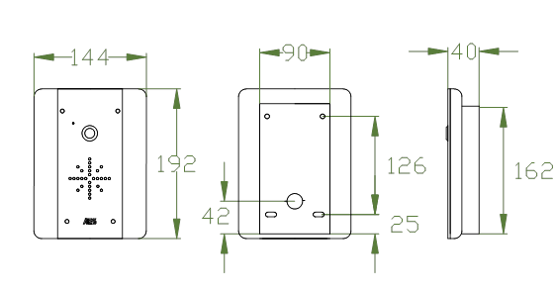
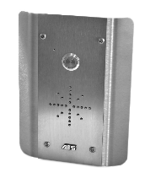
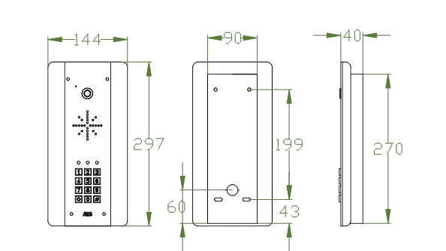
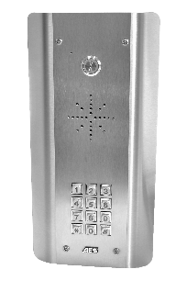
CELLCOM PRIME
Advanced GSM Intercom
Architekturpanel
Stilvolles, gebogenes Architekturmodell aus attraktivem und robustem, gebürstetem BS316-Edelstahl in Marinequalität mit moderner, kühler weißer Hintergrundbeleuchtung. | GSM-5AS | Europe *limited connectivity
 | PRIME6-AS/4GE | Europe
 | PRIME6-AS/4GA | USA
 | PRIME6-AS/4GSA | Australia & NZ
2G
4G
4G
4G
Architekturpanel mit Tastatur
Geschwungenes Architekturmodell aus attraktivem und robustem, gebürstetem BS316-Edelstahl in Marinequalität mit moderner kühler weißer Hintergrundbeleuchtung und integrierter Tastatur. | GSM-5ASK | Europe *limited connectivity
 | PRME6-ASK/4GE | Europe
 | PRIME6-ASK/4GA | USA
 | PRIME6-ASK/4GSA | Australia & NZ
2G
4G
4G
4G

Slide 7
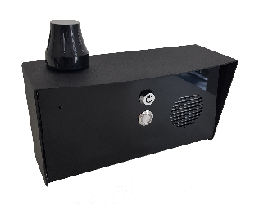
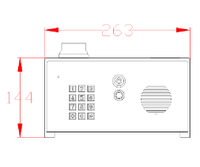
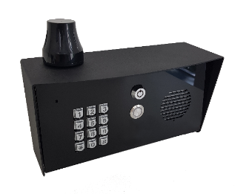
CELLCOM PRIME
Advanced GSM Intercom
Industriemodell ohne Tastur
Industriemodell für Sockelmontagen, Fahrzeug- sowie LKW-Eingänge und laute Industrieumgebung. Hergestellt aus BS316 Marine Edelstahl mit glänzend schwarzer Verkleidung. | GSM-5IMP-PED | Europa *eingeschränkte Konnektivität
 | PRME6-IMP-PED/4GE | Europa
 | PRIME6-IMP-PED/4GA | USA
 | PRIME6-IMP-PED/4GSA | Australien & NZ
2G
4G
4G
4G
Industriemodell mit Tastur
Industriemodell mit Tastatur für Sockelmontagen, Fahrzeug- sowie LKW-Eingänge und laute Industrieumgebung. Hergestellt aus BS316 Marine Edelstahl mit glänzend schwarzer Verkleidung. | GSM-5IMPK-PED | Europa *eingeschränkte Konnektivität
 | PRME6-IMPK-PED/4GE | Europa
 | PRIME6-IMPK-PED/4GA | USA
 | PRIME6-IMPK-PED/4GSA | Australien & NZ
2G
4G
4G
4G

